Slide 1
II-1
Obecná endokrinologie
II.
Hormony: klasifikace

Slide 2
II-2
Klasifikace hormonů
1. Klasifikace hormonů podle chemické struktury
2. Klasifikace hormonů podle místa syntézy
( žlázy, tkáně)

Slide 3
II-3
1. Klasifikace hormonů
podle chemické struktury

Slide 4
II-4
HORMONY PODLE
CHEMICKÉ STRUKTURY
PEPTIDICKÉ HORMONY
LIPIDOVÉ DERIVÁTY
AMINOACIDODERIVÁTY
Tabulky\Typ chemické struktury.doc

Slide 5
II-5
Přehled:
Hormony podle chemické struktury
Hlavní skupina:
Hormon odvozený od:
Konkrétní skupina
KATECHOLAMINY
TYROSIN
1. AMINOACIDODERIVÁTY
THYROIDNÍ HORMONY
TRYPTOFAN
2. LIPIDOVÉ DERIVÁTY
( STEROIDNÍ HORMONY )
CHOLESTEROLU
GLYKOPROTEINY
3. PEPTIDICKÉ HORMONY
POLYPEPTIDY

Slide 6
II-6
1. AMINOACIDODERIVÁTY
= HORMONY ODVOZENÉ OD AMINOKYSELIN
TYROSINU
TRYPTOFANU
KATECHOLAMINY
THYROIDNÍ HORMONY
Produkované dvěma orgány
Produkované
jediným orgánem
Produkované jediným orgánem
dřeň nadledvin
šišinka
štítná žláza
hypothalamus

Slide 7
II-7
2. LIPIDOVÉ DERIVÁTY = STEROIDNÍ HORMONY
= HORMONY ODVOZENÉ OD:
CHOLESTEROLU
Steroidní hormony jsou produkovány třemi různými orgány
Kůra nadledvin
Pohlavní žlázy
ledviny

Slide 8
II-8
3. PEPTIDICKÉ HORMONY
= ŘETĚZCE AMINOKYSELIN
GLYKOPROTEINY
POLYPEPTIDY
= dlouhé polypeptidové řetězce
(více než 100 aminokyselin)
se sacharidovými zbytky
= krátké polypeptidové řetězce
(méně než 100 aminokyselin)
a malé proteiny
Produkované třemi druhy orgánů
Produkované sedmi druhy orgánů
adenohypofýza
hypothalamus
adenohypofýza
pohlavní žlázy
štítná žláza
příštitná tělíska
ledviny
trávící soustava
pankreas
srdce

Slide 9
II-9
2. Klasifikace hormonů
podle místa syntézy
(tkáň v těle, místo v buňce)

Slide 10
II-10
MÍSTO SYNTÉZY HORMONU V TĚLE
Žlázy s vnitřní sekrecí (specializované orgány) | Tkáně: difúzně rozptýlené buňky | Některé nervové buňky (neurosekreční buňky)
šišinka | tenké střevo | hypothalamus
štítná žláza | tlusté střevo
příštitná tělíska | žaludek
pankreas | játra
kůra nadledviny | ledviny
varlata | mozek
vaječníky | srdce
plodové lůžko
adenohypofýza

Slide 11
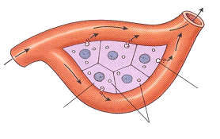
II-11
MÍSTO SYNTÉZY HORMONU V TĚLE
VARLATA
ŽLÁZY S VNITŘNÍ SEKRECÍ
NADLEDVINY
VAJEČNÍKY,
PLODOVÉ LUŽKO
PŘÍŠTITNÁ TĚLÍSKA
Žlázové buňky jsou seskupené do orgánů
a vytvářejí tak endokrinní tkáň
ŠTÍTNÁ ŽLÁZA
PANKREAS
ŠIŚINKA
ADENOHYPOFÝZA
Produkují HORMONY
Soustava žláz s vnitřní sekrecí je jednou ze dvou řídících soustav. Ovlivňuje činnost organismu pomocí hormonů (inkretů), což je označováno jako humorální regulace.
Spolu s nervovou soustavou, která provádí nervovou regulaci, řídí činnost jednotlivých orgánů, i celého těla.
Obě uvedené řídící soustavy jsou na sobě závislé (neurohumorální korelace) a vzájemně se ovlivňují.
Místem nejúčinějšího vzájemného ovlivnění obou systémů je
hypofýza a nadledviny
(neuroendokrinní regulace)
tok krve
exocytosa
endokrinní tkáň
váčky

Slide 12
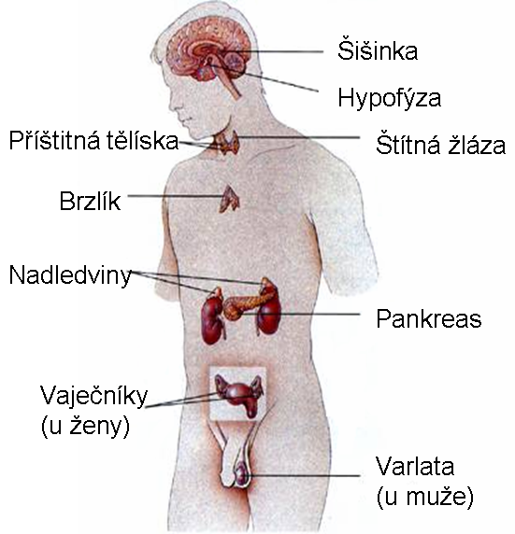
II-12
Žlázy s vnitřní sekrecí

Slide 13
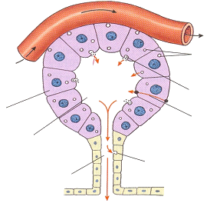
II-13
Exokrinní a endokrinní žlázy
váčky
tok krve
primární tekutina (ionty+voda)
exocytosa
transport iontů
tok krve
sekreční tkáň
exocytosa
acinus (sklípek)
endokrinní tkáň
reabsorpce iontů
kanálek
váčky
sekrece
EXOKRINNÍ ŽLÁZY
ENDOKRINNÍ ŽLÁZY
Sekret se dostává
kanálkem na povrch epitelu
Sekret se dostává
do krevního řečiště

Slide 14
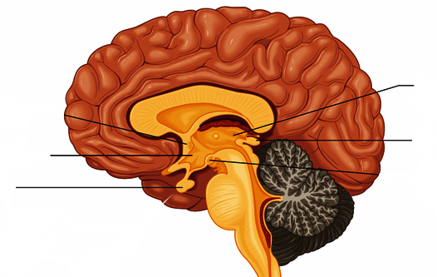
II-14
ŠIŠINKA
mozková
komora
hypothalamus
ŠIŠINKA
- nadvěsek mozkový
- epifýza
hypofýza
Šišticovité tělísko, připojené ke stropu komory mezimozku
Produkuje hormon MELATONIN
brzdí pohlavní činnost
jeho produkce je závislá na délce osvětlení → s prodlužováním
světelného dne na jaře jeho tvorba klesá

Slide 15
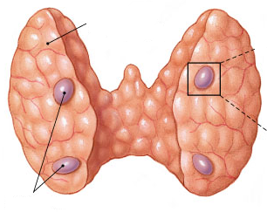
II-15
ŠTÍTNÉ ŽLÁZA
ŠTÍTNÁ ŽLÁZA
- thyroidea
párová žláza, jejích oba laloky leží
po stranách chrupavky štítné
Příštitná tělíska
je tvořena žlázovými buňkami uspořádaných do uzavřených váčků
(folikulů) → váčky vyplněny bílkovinným roztokem s hormonem tyroxinem
produkuje hormon TYROXIN (T₃ a T₄ ) a KALCITONIN
Tyroxin: (ve folikulech) ovlivňuje oxidační procesy v buňkách
Kalcitonin: (mimo folikuly) snižuje hladinu Ca²⁺ a PO₄³⁻ iontů
v krvi (je antagonistou parathormonu)
pro správnou funkci žlázy je nezbytný dostatek jodu v potravě

Slide 16
II-16
Lalok
štítné žlázy
PŘÍŠTITNÁ TĚLÍSKA
Parathyroidea
čočkovité útvary na zadní straně
štítné žlázy
PŘÍŠTITNÁ TĚLÍSKA
produkují hormon PARATHORMON (na principu JNZV)
udržuje stálou hladinu vápenatých a fosforečnanových iontů v krvi
v případě potřeby podněcuje uvolňování vápníku z kostí
při hypofunkci žlázy → dochází k odvápnění kostí
při hypofunkce žlázy → snižuje se obsah vápníku v krvi, zvyšuje se
nervovosvalové dráždění až ke krečím (tetanie) dýchacích svalů

Slide 17
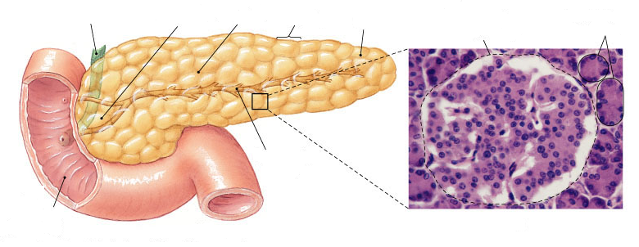
II-17
žlučový vývod
hlava
tělo
lalůček
ocas
Endokrinní buňky
Exokrinní
buňky
PANKREAS
slinivka břišní
PANKREAS
LANGERHANSOVY
OSTRUVKY
duodenum
LANGERHANSUV
OSTRUVEK
shluky dvou typů buněk roztroušené v hmotě slinivky břišní
produkují hormon INSULIN a GLUKAGON (jsou to antagonisté)
Inzulin snižuje hladinu glukózy v krevní plazmě
Glukagon zvyšuje hladinu glukózy v krevní plazmě
Tvorba hormonů je závislá na koncentraci glukózy v krvi (princip JNZV)
(Zvýší – li se hladina krevního cukru, zvýší se produkce insulinu a klesne produkce glukagonu a naopak)

Slide 18
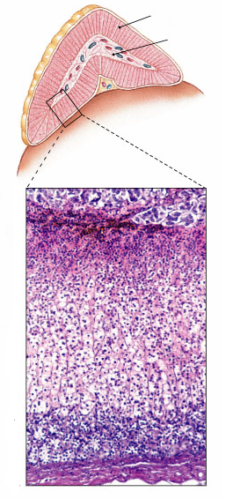
II-18
NADLEDVINY
KURA
DŘEŇ
párové orgány na horním pólu ledvin
lze na nich rozlišit korovou a dřeňovou část
1. Kůra nadledvin
produkuje: glukokortikoidy
mineralokortikoidy
androgeny
2. Dřeň nadledvin
produkuje: adrenalin
noradrenalin

Slide 19
II-19
1. Kůra nadledvin
Produkuje tři skupiny steroidních hormonů
Podléhá kontrole adenohypofýze a hypothalamu (princip SZV)
1. Glukokortikoidy
2. Mineralokortikoidy
KORTISOL
ALDOSTERON
Zúčastňuje se při řízení přeměny všech živin (urychluje přeměny
aminokyselin,uvolňuje tuky
ze zásobních tkání, řídí syntézu glukózy z aminokyselin
Řídí zpětné vstřebávání sodíkových iontů a současně vylučování
draselných iontů v ledvinových kanálcích
3. Androgeny
Zvyšuje celkovou pohotovost organismu při zátěži
(stres,infekční choroby,
tělesná námaha)
Mohou být příčinou maskulinních znaků
u žen a feminizačních znaků u mužů

Slide 20
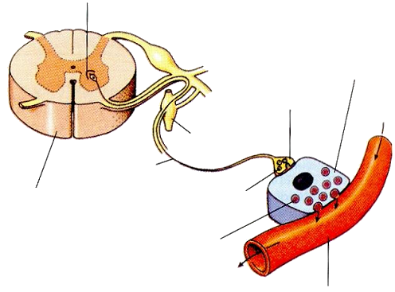
II-20
Buňka
dřeně
nadledvin
2. Dřeň nadledvin
Nervové
zakončení
obsahuje neurosekreční buňky
je řízena přes páteřní míchu
prostřednictvím autonomního NS
Preganngliové
vlákno
mícha
Adrenalin,
noradrenalin
ADRENALIN
vyvolává rozšíření svalových cév
podporuje srdeční činnost
zvyšuje sílu srdečního svalu
působí na hladkou svalovinu
průdušek (rozšiřuje jejich průsvit)
a zlepšuje tak ventilaci plic
Céva
NORADRENALIN
vyvolává celkové zúžení cév
a zvyšuje tak krevní tlak
Adrenalin i noradrenalin zvyšují odbourávání tuků a glykogenu
(zvyšují tak obsah glukózy v krvi). Uplatňují se tedy
v situacích, kdy organismus musí překonávat zátěžové stavy tím,
že zvyšují jeho metabolismus i pohotovost

Slide 21
II-21
VAJEČNÍKY
- ovaria
tvořeny Graffovými folikuly,
jejichž stěny tvoří buňky produkující ženské pohlavní hormony
hormon ESTRADIOL (estrogeny)
řídí menstruační cyklus a podmiňují vývoj
ženských sekundárních pohlavních znaků
produkován buňkami Graafova folikulu
hormon PROGESTERON (ze skupiny gestagenů)
působí na děložní sliznici, brání zrání dalších Graafových folikulů
(došlo – li k oplození vajíčka) a působí na buňky mléčných žláz
produkován žlutým tělískem (vzniká přeměnou Graafova folikulu)

Slide 22
II-22
VARLATA
nadvarle
VARLE
- testes
tvořeny semenotvornými kanálky,
kolem nichž se nacházejí
Leydigovy buňky produkující
mužské pohlavní hormony
Semenotvorné
kanálky
Leydigovy buňky
hormon TESTOSTERON
ovlivňuje růst a vývoj mužských pohlavních znaků
podporuje též tvorbu bílkovin, a tím nárůst svalové hmoty
(má anabolický účinek)
urychluje zánik růstových chrupavek

Slide 23
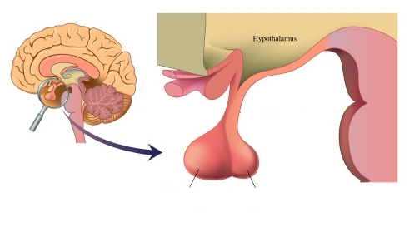
II-23
HYPOTHALAMOHYPOFYSÁRNÍ SYSTÉM
NEJVÝZNAMNĚJŠÍ HIERARCHICKÝ SYSTÉM
HORMONÁLNÍ REGULACE ČLOVĚKA
HYPOTHALAMUS
ADENOHYPOFÝZA
(přední lalok hypofýzy)
NEUROHYPOFÝZA
(zadní lalok hypofýzy)

Slide 24
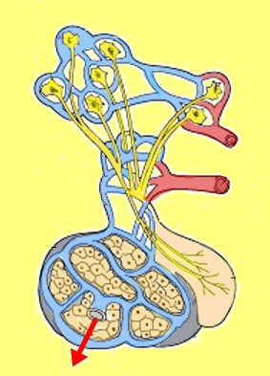
II-24
HYPOTHALAMOHYPOFYSÁRNÍ SYSTÉM
Nejvyšší postavení v něm zaujímají neurosekreční buňky spodiny
mezimozku (hypothalamu), které tvoří dvě odlišné skupiny:
Vysílají svá zakončení
ke kapilárním kličkám
hypofysárního stonku,
kterými prochází krev,
zásobující přední lalok
hypofýzy (adenohypofýzu)
Vysílají svá zakončení
do zadního laloku hypofýzy
(neurohypofýsy) a produkují
neurohypofysární hormony
(OXYTOCIN, ADH)
Tyto neurony hypothalamu
produkují regulační hormony,
(stimulující, inhibující) a řídí
tak sekreci tropních hormonů
adenohypofýzy
NEUROHYPOFÝZA
ADENOHYPOFÝZA

Slide 25
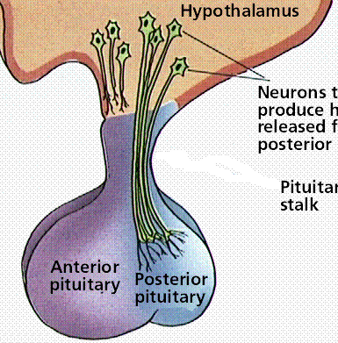
II-25
HORMONY HYPOTALAMU
Regulační hormony
Nepůsobí přímo na cílové orgány, ale ovlivňují syntézu jiných hormonů
Vznikají v tělech nervových buněk hypothalamu, jejichž axony jsou krátké a končí ještě v hypothalamu,kde vylučují regulační hormony
do portálního oběhu v adenohypofýze
STIMULAČNÍ
LIBERELINY
INHIBIČNÍ
STATINY
HYPOTHALAMUS
Působí stimulačně na sekreci
hormonů adenohypofýzy
Působí inhibičně na sekreci
hormonů adenohypofýzy
CRH
Kortikoliberin
GH - IH
Somatostatin
GH - RH
Somatoliberin
PIH
Prolaktostatin
TRH
Tyreoliberin
Gn - RH
Gonadoliberin
ADENOHYPOFÝZA
Tabulky\Typ chemické struktury.doc

Slide 26
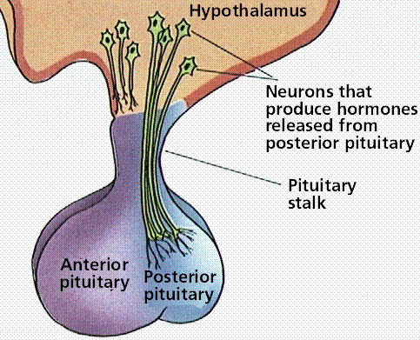
II-26
HORMONY HYPOTALAMU
Cílové hormony
Působí přímo na cílové orgány
Vznikají v tělech nervových buněk hypothalamu
a prostřednictvím axonů proudí tyto hormony
do neurohypofýzy, která je následně sekretuje
hypotamické axony prostupují
celou neurohypofýzou
Tělo neuronů
syntetizuje
OXYTOCIN a ADH
na konci neurohypofýzy
se nacházejí axonální zakončení
v místě axonálního zakončení
se mění elektrický signál
na chemický signál → hormon
je vyloučen do krve
NEUROHYPOFÝZA
vylučuje oba hormony
do krve

Slide 27
II-27
HYPOFÝZA
mozková
komora
- podvěsek mozkový
hypothalamus
šišinka
HYPOFÝZA
ADENOHYPOFÝZA produkuje dva typy hormonů:
1. TROPNÍ HORMONY→ řídí činnost jiných žláz
2. CÍLOVÉ HORMONY→ řídí konečnou cílovou tkáň
Sekrece obou typů hormonů je řízena hypothalamem
(prostřednictvím regulačních hormonů)
ADENOHYPOFÝZA
NEUROHYPOFÝZA vylučuje (neprodukuje !)
pouze dva hormony:
1. OXYTOCIN
2. ADH
Cílové hormony
NEUROHYPOFÝZA

Slide 28
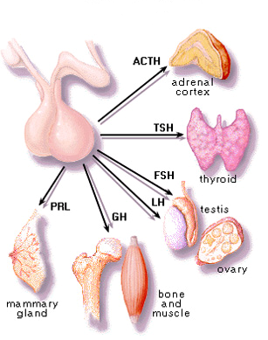
II-28
HORMONY ADENOHYPOFÝZY
Tropní hormony
ACTH, TSH, FSH, LH
kůra nadledvin
Působí stimulačně na periferní
endokrinní žlázy (nikoliv přímo
na cílové orgány), které poté
vylučují konečný hormon
X
štítná žláza
varlata
Cílové hormony
GH, PRL
vaječníky
Působí přímo na cílové orgány
Kosti
svaly
Prsní žláza
Tabulky\Typ chemické struktury.doc

Slide 29
II-29
Hypothalamo - adenohypofysární systém
HYPOTHALAMUS
HYPOTHALAMUS
Uvolňující libereliny
Regulační hormony (RH)
Inhibiční
statiny
ADENOHYPOFÝZA
ADENOHYPOFÝZA
Tropní hormony (TH)
Libereliny stimulují sekreci
tropních hormonů adenohypofýzy
Statiny inhibují sekreci
tropních hormonů adenohypofýzy

Slide 30
II-30
MÍSTO SYNTÉZY HORMONU V TĚLE
TKÁNĚ
MOZEK
Žlázové buňky nejsou seskupeny do orgánu,
ale jsou rozptýleny ve tkáních
(tvoří tzv. difuzní endokrinní systém),
které slouží primárně k jiným účelům
SRDCE
ŽALUDEK
Produkují tzv. TKÁŇOVÉ HORMONY
JÁTRA
Některé mají specifické, jiné zcela
všeobecné účinky
TENKÉ STŘEVO
Většinou mají rozsáhlejší okruh
cílových tkání než hormony
endokrinních žláz
TLUSTÉ STŘEVO
LEDVINY
Vykazují účinek i na vzdálené buňky
(endokrinní) i lokálně na buňky
v bezprostředním okolí (parakrinní)

Slide 31
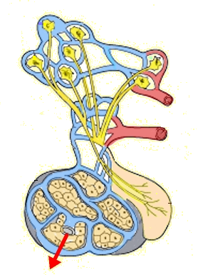
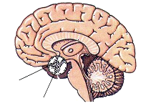
II-31
MÍSTO SYNTÉZY HORMONU V TĚLE
SPECIALIZOVANÉ NERVOVÉ BUŇKY
Specializované nervové buňky HYPOTHALAMU (část mezimozku),
které syntetizují hormony na svých buněčných tělech a dopravují je
na místa potřeby (ne vždy funguje hypothalamus také jako sekreční orgán)
tzv. NEUROHORMONY
Adenohypofýza
HYPOTHALAMUS
Neurohypofýza
HYPOFÝZA

Slide 32
II-32
Vyšší mozková centra
Podněty
ze zevního
prostředí
Podněty
z vnitřního
prostředí
Hypothalamus
HYPOFYSOTROPNÍ
NEURONY
NEUROHYPOFYSÁRNÍ
NEURONY
RH = uvolňující hormony
IH = inhibující hormony
ADH = vazopresin
oxytocin
Uvolnění RH, (IH)
Axonální proudění v neurosekrečních buňkách
Tropní hormony
ADENOHYPOFÝZA
NEUROHYPOFÝZA
RH uvolňují
tropní hormony
Uvolnění ADH, oxytocinu
Štítní žláza
Konečné hormony
vaječníky
ledviny
ENDOKRINNÍ
SYSTÉM
ADH
varlata
Děloha
a prsní žláza
Kůra
nadledvin
Oxytocin

Slide 33
II-33
MÍSTO SYNTÉZY HORMONU V BUŇCE
 | Místo syntézy v buňce | Syntéza do zásoby
Peptidické hormony | DRSNÉ ENDOPLAZMATICKÉ RETIKULUM | ANO
Steroidní hormony | HLADKÉ ENDOPLAZMATICKÉ RETIKULUM | NE
Aminoacidoderiváty | CYTOPLAZMA | ANO

Slide 34
II-34
SYNTÉZA STEROIDNÍCH HORMONU V BUŇCE
Steroidní hormony se tvoří v nadledvinách, vaječnících, varlatech, placentě a do jisté
míry i v periferních tkáních.
CHOLESTEROL
mateřská látka nezbytná pro syntézu steroidních hormonů
v endokrinních buňkách → jedině kůra nadledvin dokáže
syntetizovat cholesterol sama (přesto získává většinu z okolí)
X
Odkud se bere cholesterol pro syntézu hormonů v endokrinních buňkách ?
JÁTRA = hlavní místo syntézy cholesterolu v těle
Cholesterol se musí dostat z jater
k příslušným endokrinním buňkám
(ve vaječnících, varlatech, kůře nadledvin
nebo v placentě)
JAK ?

Slide 35
II-35
Transport cholesterolu do endokrinních buněk
Transport ovlivňuje jak samotná molekula cholesterolu, tak cílová endokrinní buňka
CO MUSÍ SPLŇOVAT CHOLESTEROL:
CO MUSÍ SPLŇOVAT ENDOKRINNÍ BUŇKA:
Jako látka nerozpustná
ve vodě se musí navázat
na lipoproteinový nosič,
neboť pouze ve vazbě na něj
může být transportován krví
k cílové endokrinní buňce
Buňky produkující steroidní
hormony musí mít na svém
buněčném povrchu příslušné
receptory pro lipoproteinové
nosiče cholesterolu
LDL nosiče
LDL receptory
Jakmile se tento LDL komplex naváže na membránový receptor,
buňka pohltí komplex procesem endocytózy a získá tím
cholesterol nezbytný pro syntézu svých steroidních hormonů

Slide 36
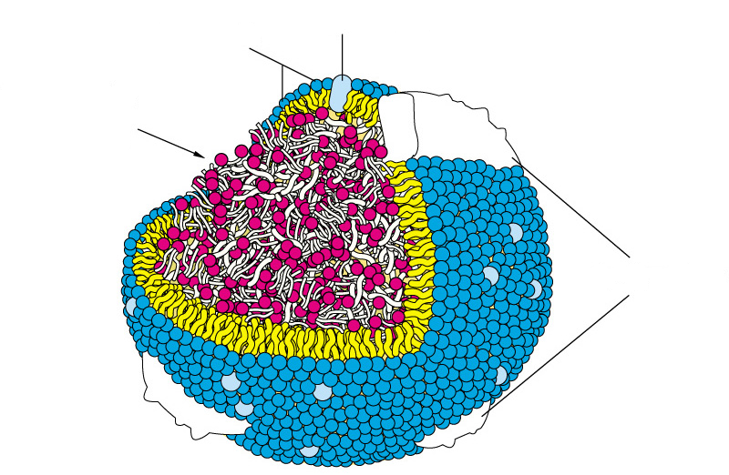
II-36
Transport cholesterolu do endokrinních buněk
fosfolipidy
cholesterol
Triacylglyceroly
a cholesterol
ve formě esterů
apolipoproteiny
fosfolipidy
Cholesterol uvnitř LDL nosiče
apolipoprotein

Slide 37
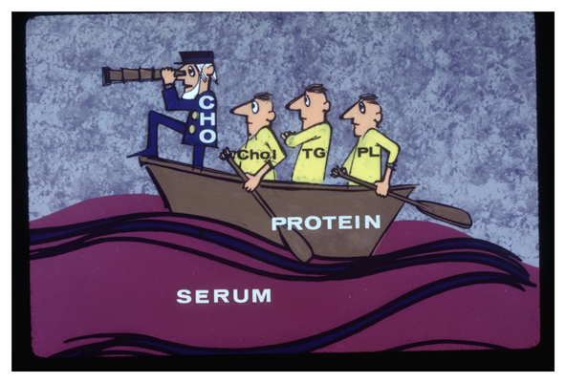
II-37
Transport cholesterolu do endokrinních buněk
… Vidím cíl naší cesty
Cesta krevní řečištěm
směrem ke steroidogenní
buňce
cholesterol
krev
apolipoprotein

Slide 38
II-38
Transport cholesterolu do endokrinních buněk
LDL receptory
LDL nosiče s cholesterolem

Slide 39
II-39
Cholesterol v endokrinní buňce
CHOLESTEROLESTERÁZA
STEROIDOGENNÍ ŽLÁZOVÁ BUŇKA
Uvolňuje cholesterol
ze zásobních lipidových kapének po té, co je steroidogenní žláza
stimulována TH
LDL receptory
Lipidové kapénky
s cholesterolem
Stimulace žlázy tropním hormonem (TH) adenohypofýzy
Uvolněný cholesterol je využit k biosyntéze
steroidních hormonů, které se v buňce neskladují, ale jsou ihned sekretovány difuzí do krve a odtud do cílové tkáně
JE – LI ŽLÁZA STIMULOVÁNA, ZVÝŠÍ SE KONCENTRACE LDL RECEPTORU, ZVÝŠÍ SE BIOSYNTÉZA STEROIDNÍCH HORMONU, TUDÍŽ UBÝVÁ CHOLESTEROLU
I ASKORBOVÉ KYSELINY ÚMĚRNĚ VELIKOSTI STIMULU

Slide 40
II-40
ŽLÁZA NENÍ STIMULOVÁNA
TROPNÍMI HORMONY
ŽLÁZA JE STIMULOVÁNA
TROPNÍMI HORMONY
Cholesterol je uskladněn do zásoby
v lipidových kapénkách pro tvorbu
budoucích steroidních hormonů
Cholesterol se uvolňuje z lidových kapének
a přetváří se postupně až na steroidní hormony
(nejsou skladovány, ihned difundují do krve)
Snížená koncentrace cholesterolu zvyšuje
koncentraci LDL receptorů steroidogenní
buňky → vychytávají nové lipoproteiny z krve,
které opět zvýší koncentraci cholesterolu
a tak dále podporují steroidogenezi

Slide 41
II-41
SCHÉMA: Vznik steroidního hormonu v endokrinní buňce
Cholesterol přijatý endokrinní buňkou prochází nyní složitými modifikacemi za vzniku
nové látky, která je výchozí pro syntézu steroidních hormonů = PREGNENOLON
CHOLESTEROL
PREGNENOLON
Mohou se z něj
syntetizovat všechny ostatní steroidní hormony
Sám o sobě účinný ženský pohlavní hormon
PROGESTERON
ESTRADIOL
KORTISOL
vaječníky
Kůra nadledvin
TESTOSTERON
ALDOSTERON
Varlata, vaječníky, kůra nadledvin
Kůra nadledvin

Slide 42
II-42
Jak mohou vzniknout odlišné steroidní hormony když . . .
výchozí látky pro syntézu steroidních hormonů jsou přítomny ve všech endokrinních žlázách !!!!
X
X
Různé buněčné typy (různé žlázy)
se liší ve specifických
enzymech, což vede k rozdílům
ve vlastních biosyntetických
cestách, kterými se produkuje
finální hormon
Různé buněčné typy (různé žlázy)
se liší svými receptory
pro nadřazené regulační hormony
(každá žláza produkující steroidní
hormon je podřízena jinému
adenohypofyzárnímu hormonu)
MITOCHONDRIE
HLADKÉ ER
Enzymy, které
přeměňují
cholesterol
na pregnenolon
Enzymy, které
přeměňují
pregnenolon
na steroidní hormony

Slide 43
II-43
SYNTÉZA PEPTIDICKÝCH HORMONU V BUŇCE
V endokrinní buňce i neuroendokrinní buňce se nacházejí čtyři kompartementy, které jsou nezbytné v procesu syntézy (vzniku) peptidického hormonu:
DRSNÉ
ENDOPLAZMATICKÉ
RETIKULUM
2.
RIBOZOM
3.
1.
JÁDRO
4.
GOLGIHO APARÁT
cytoplazma
Plazmatická membrána

Slide 44
II-44
JÁDRO
Základním předpokladem syntézy peptidických hormonů je exprese genetické informace (GI) uložení na jaderné DNA
Jaderná membrána
DNA
Exprese genetické informace se na molekulové
úrovni uskutečňuje ve dvou stupních:
1. TRANSKRIPCE
2. TRANSLACE
Oba dva stupně exprese GI plynou z existence
jaderné DNA, ale pouze první z nich probíhá
v samotném jádře buňky
Jaderný pór
m RNA
RNA
polymeráza
1. TRANSKRIPCE = přepis genetické informace
Tento proces částečně připomíná replikaci DNA
1.
2.
Jedno z vláken DNA poslouží jako matrice, k níž se podle komplementarity bází vytváří molekula m RNA → genetická informace z jaderné DNA se tímto procesem přepsala do m RNA ( ta jádro opouští a obě vlákna DNA se vodíkovými můstky opět spojí )
V místě uložení příslušné genetické informace pro tvorbu peptidického hormonu se obě vlákna dočasně od sebe uvolní působením
RNA polymerázy (rozpustí vodíkové můstky mezi vlákny DNA)

Slide 45
II-45
Ribozom, který je volně uložený v cytoplazmě (není součástí ER)
Malá podjednotka
RIBOZOM
Velká podjednotka
Ribozomy jsou bílkovinné struktury,
na kterých probíhá syntéza bílkovin
(peptidů) → peptidických hormonů
(předpokladem procesu je spojení
malé velké podjednotky ribozomu)
Na ribozomech probíhá druhý krok exprese GI
2. TRANSLACE = překlad genetické informace
TRANSLACE NA RIBOSOMECH V CYTOPLAZMĚ
(1. fáze translace)
Z m RNA je překládána GI do primární struktury proteinového hormonu
3.
Mezi AMK se vytvoří peptidické vazby,
tím zaniknou vazby mezi kodony a antikodony
a molekuly t RNA se uvolní do cytoplazmy
AMK1
AMK2
Sign.sekvence
SRP
částice
tRNA
Kodony
m RNA
Antikodony
t RNA
Sign.sekvence
SRP
(signál rozpoznávající partikule)
Komplex tvořený několika proteiny a krátkou
molekulou RNA
1.
Hotové vlákno m RNA ( tvoří ho mj. triplety bází,
tzv. kodony ) se připojí k ribozomu v cytoplazmě
Polypeptid
( asi 20 AMK )
2.
Ke kodonům m RNA se svými antikodony napojí
molekuly t RNA nesoucí na svém konci
jednotlivé aminokyseliny (AMK)
Zastaví translaci do doby, než se ribozom
připojí na endoplazmatické retikulum

Slide 46
II-46
DRSNÉ ENDOPLAZMATICKÉ RETIKULUM
Na jeho povrchu
se vážou ribosomy
v procesu syntézy bílkovin
Jaký je zde cíl ?
Dokončit translaci a nasyntetizovaný polypeptidický
„hormon“ přemístit z membrány ER do lumenu a odtud ven z endoplazmatickéh retikula
Je zvláště rozsáhlé u buněk syntetizujících bílkoviny na „export“, proto je silně vyvinuto v endokrinních buňkách, např. v pankreasu
2. TRANSLACE = překlad GI
TRANSLACE NA RIBOSOMECH
ENDOPLAZMATICKÉHO RETIKULA
( 2. fáze translace )
Musí existovat signální sekvence
(s navázanou SRP), neboť je hydrofóbní
a je tedy schopna zanořit se do membrány ER
V membráně ER musí být přítomny
dva druhy receptorů
Kolem signální sekvence se musí vytvořit
v ER membráně peptidový translokační kanál
TRANSLOKAČNÍ
KANÁL
membrána ER
Je schopen translokovat (posouvat) rostoucí proteinový řetězec do lumenu ER
RECEPTOR
PRO SRP ČÁSTICI
RECEPTOR
PRO RIBOSOM

Slide 47
II-47
GOLGIHO APARÁT
Probíhají zde
post – translační procesy
Cisterny ležící v těsném sousedství s drsným ER se označují jako cis strana, cisterny protilehlé jako trans strana
Hlavní funkcí Golgiho aparátu je chemická
modifikace bílkovin – tedy i budoucích
peptidických hormonů, které se do GA
dostávají ve váčcích procesem endocytózy
Proteolytické enzymy GA
umožňují post – translační
úpravy a tím i vznik
konečného hormonu
Tělo GA
Z trans cisteren se odštěpují
transportní měchýřky
uzavírající hotový sekret
a putují k plazmatické
membráně
Proteiny předběžně glykolizované v ER jsou transportními měchýřky
dopraveny do cisterny
Golgiho aparátu,
která leží na jeho cis straně
Trans síť
Cis síť
Váček s prohormonem
odštěpený z trans cisterny
Golgiho aparátu
Váček s prohormonem odštěpený z ER
V cisternách Golgiho aparátu jsou proteiny postupně dále upravovány v gradientu směrem k trans - straně

Slide 48
II-48
PRŮBĚH SYNTÉZY PEPTIDICKÝCH HORMONU V BUŇCE
1. Traskripce (přepis genetické informace) z DNA do mRNA
2. Přesun mRNA z jádra na ribosom cytoplazmy
3. První fáze translace na ribosomu dosud
nepřipojeného na membránu ER → tvorba počátečního
peptidického řetězce se signální sekvencí na konci
Jaderná membrána
DNA
mRNA
SRP částice
(signál rozpoznávající partikule)
AMK1
AMK2
Sign.sekvence
m RNA
tRNA
JÁDRO
Antikodony
t RNA
Kodony
m RNA
ribosom
TRANSKRIPCE
v JÁDŘE
TRANSLACE v CYTOPLAZMĚ

Slide 49
II-49
PRUBĚH SYNTÉZY PEPTIDICKÝCH HORMONU V BUŇCE
4. Připojení SRP částice na signální sekvenci (černě)
5. Přesun ribosomu k membráně ER (stop translace)
6. Napojení ribosomu a SRP na receptory ER
7. tvorba translokačního kanálu - posun budoucího
Hormonu do lumenu retikula
malá a velká
ribozomální podjednotka
Signál
rozpoznávající
partikule
( SRP částice )
SRP receptor
Receptor pro ribozom
ENDOPLAZMATICKÉ
RETIKULUM
membrána
Translokační proteinový kanál
ENDOPLAZMATICKÉ RETIKULUM - lumen

Slide 50
II-50
PRUBĚH SYNTÉZY PEPTIDICKÝCH HORMONU V BUŇCE
8. SRP částice se oddělí a recykluje se
9. začíná translokace → rostoucí polypetid
se přesouvá proteinovým kanálem do lumen ER
10. Konec translace → odštěpením signální sekvence se preprohormon mění na prohormonm
malá a velká
ribozomální podjednotka
Translace na membráně ER
ENDOPLAZMATICKÉ
RETIKULUM
membrána
Receptor pro ribozom
SRP receptor
Translokační proteinový kanál
PREPROHORMON
PROHORMON
ENDOPLAZMATICKÉ
RETIKULUM - lumen

Slide 51
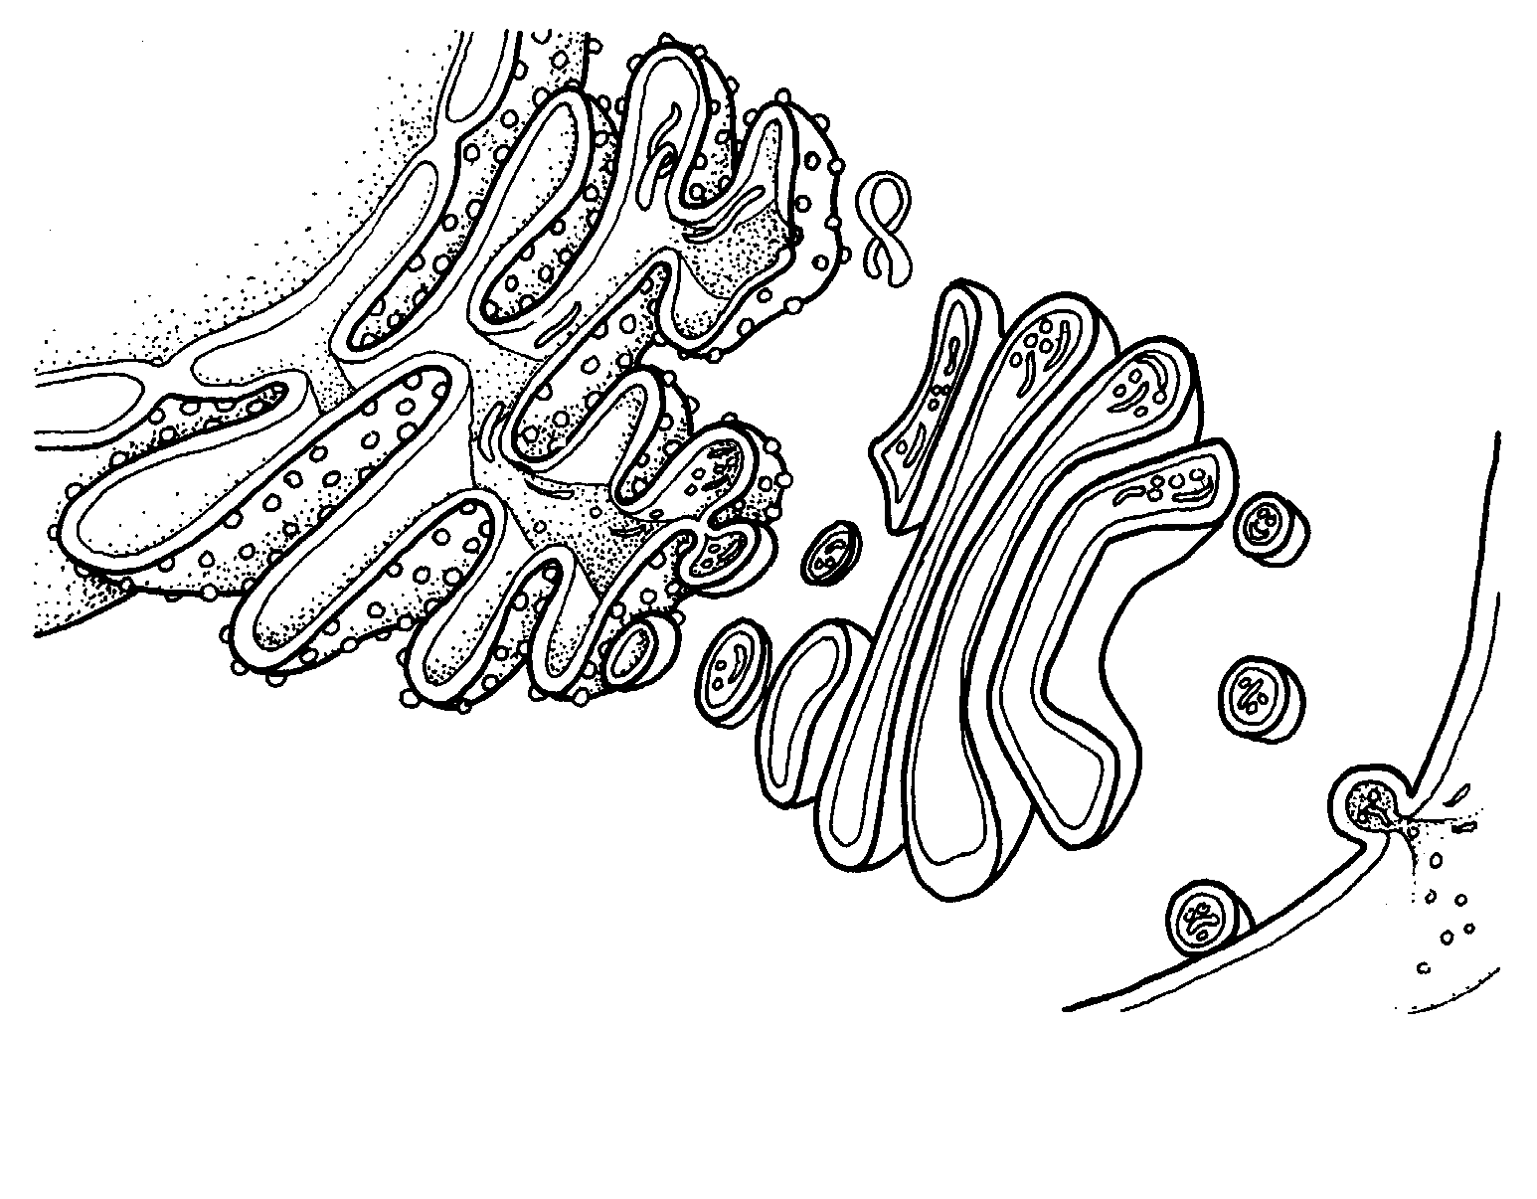
II-51
PEPTIDICKÉ HORMONY: sekreční dráha
Postsyntetická
úprava hormonu
Je ve váčku transportován z ER do GA a z něj do cytoplazmy
GOLGIHO APARÁT
Vzniká v cytoplazmě rozštěpením prohormonu činností proteolytických enzymů GA
PROHORMON
ZRALÝ HORMON
PREPROHORMON
Váček
s prohormonem
Syntéza hormonu
cytoplazma
DRSNÉ
ENDOPLAZMATICKÉ
RETIKULUM
Sekrece hormonu
EXOCYTÓZA
Plazmatická
membrána

Slide 52
II-52
PEPTIDICKÉ HORMONY: sekreční dráha
Jako sekreční dráhu označujeme cestu a osud proteinu syntetizovaného v drsném
endoplazmatickém retikulu přes Golgiho aparát až po plazmatickou membránu
Ribosomy nasyntetizovaný polypeptidový řetězec ( budoucí peptidický hormon)
prochází, během cesty vedoucí k jeho sekreci z buňky, různě velkými modifikacemi
jeho struktury.
PREPROHORMON
PROHORMON
ZRALÝ HORMON
velká neaktivní molekula
menší neaktivní molekula
aktivní molekula
konečný produkt translace
na ribosomu endoplazmatického
retikula (neopuští ER)
vzniká v ER z preprohormonu
po odštěpení signální sekvence
vzniká v cytoplazmě
sekreční buňky činností
enzymů, které štěpí
prohormon na jeden nebo
více aktivních peptidů
( hormonů ) a na doplňkové
peptidické fragmenty – vše
zůstává ve váčku
opouští ER (ve váčku z jeho
membrány) a putuje mezi
cisternami Golgiho aparátu,
kde dochází k jeho úpravám
( postsyntetické úpravy neboli
postranslační procesy )
obsahuje jednu nebo více
kopií peptidického hormonu,
signální sekvenci (posouvá
preprohormon do lumenu ER)
a jiné peptidické sekvence
(mohou nebo nemusí být
biologicky aktivní)
váček čeká na příslušný
signál vedoucí k exocytóze
ze sekreční buňky
trans cisterna uvolní váček
s prohormonem a enzymy
do cytoplazmy sekreční buňky

Slide 53
II-53
Schéma sekreční dráhy peptidického hormonu
DRSNÉ ENDOPLAZMATICKÉ RETIKULUM
Tělo GA
Trans síť
EXOCYTÓZA
Váček s prohormonem odštěpený z ER
Váček s prohormonem
odštěpený z trans
Cisterny GA
GOLGIHO APARÁT

Slide 54
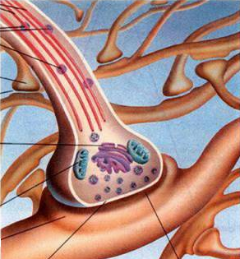
II-54
Syntéza neurohormonů v nervové buňce
Neurohormony jsou peptidické
povahy, a proto je jejich syntéza
obdobná syntéze peptidických
hormonů buněk žláz s vnitřní
sekrecí (endokrinních buněk)
MIKROTUBULY
VÁČKY
S HORMONY
V sekreční dráze těchto hormonů
se významně uplatňují mikrotubuly,
které prostupují celým axonem
a pomáhají dopravovat váčky
s neurohormonem (odštěpené
z Golgiho aparátu) směrem
k axonálnímu zakončení
GOLGIHO APARÁT
MITOCHONDRIE
DENDRIT
SOUSEDNÍHO
NEURONU
Stejným způsobem jako syntéza
neurohormonů probíhá
i syntéza nervových přenašečů
(neurotransmiterů)
PRESYNAPTICKÁ MEMBRÁNA
POSTSYNAPTICKÁ
MEMBRÁNA

Slide 55
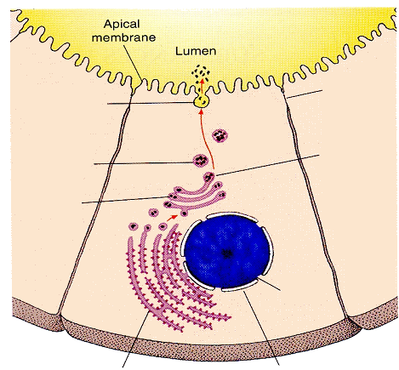
II-55
SYNTÉZA PEPTIDICKÝCH HORMONU V SEKREČNÍ BUŇCE
Exocytóza
výlev váčku)
Vznikající váček
s proteinovými hormony
Golgiho sekreční váčky
Golgiho aparát
Jaderný pór
Drsné
endoplazmatické
retikulum
jaderná membrána

